Slide 1

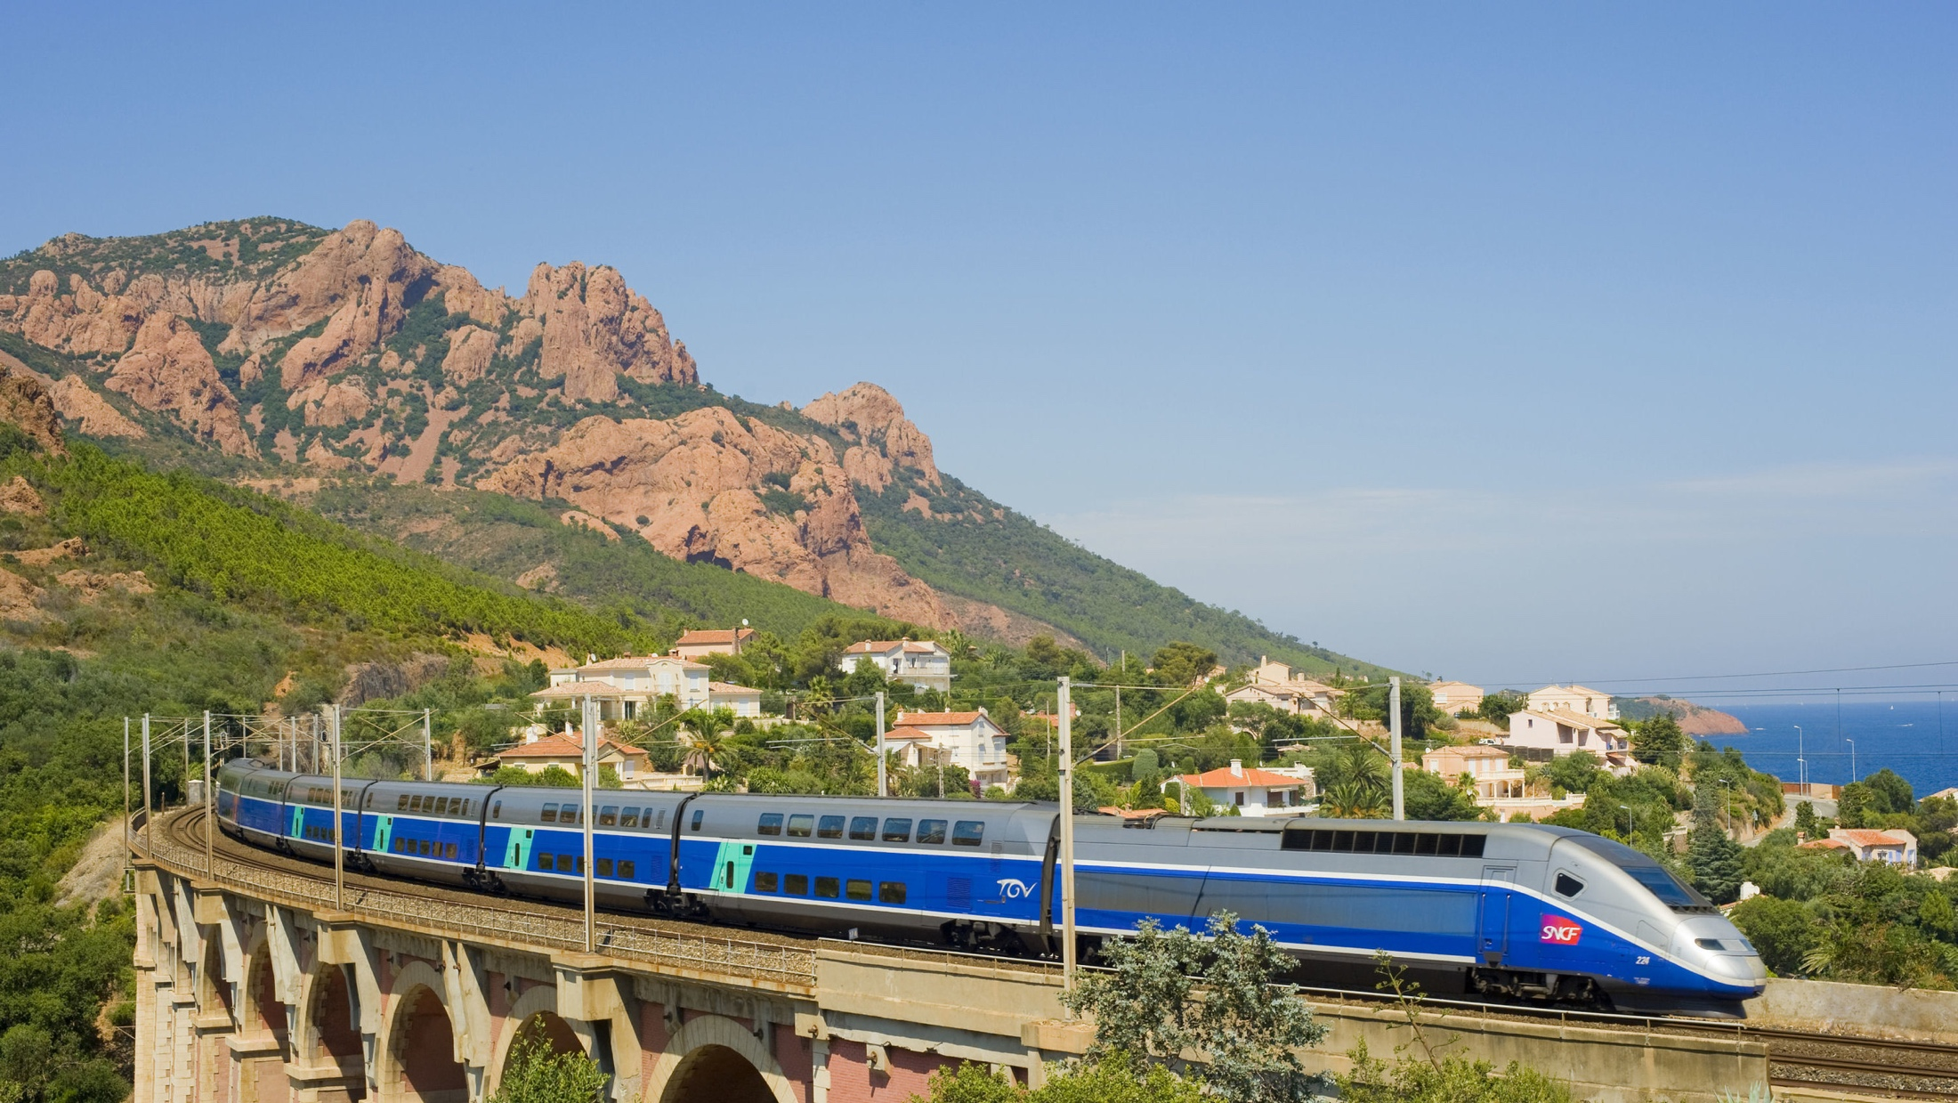

Trein als substituut voor vliegtuig
Critical review brede maatschappelijke consultatie omgevingsraad
Barth Donners
26 november 2018

Slide 2
Feit 1:
De reiziger maakt zijn eigen keuze
Keuze (vervoerwijze) gebaseerd op:
Prijs
Gepercipieerde reistijd
Overstappen
Minder belangrijk:
In-voertuigtijd
Comfort
Prijs last-mile
Onbelangrijk:
Afstand

Slide 3
Feit 2:
De reiziger is niet rationeel
Gepercipieerde reistijd is subjectief,
Maar wel te generaliseren
Of te monetariseren
Tijdswaardering
Perceptie afhankelijk van afstand/doel
Minder gevoelig voor reistijd
Verschillen per doelgroep
Zakelijke reiziger
Recreatieve reiziger
(woon-werk)

Slide 4
Feit 3:
De vervoerwijzekeuze is niet binair
Keuze volgt s-curve
Pas bij grote verschillen 0 of 1
Deel reizigers blijft bij keuze
Transfer passagiers
Andere redenen
Voorbeeld uit: Ortúzar, J. D. D., & Willumsen, L. G. (2011). Modelling Transport. Modelling Transport (4th ed.).
Onbelangrijk:
Afstand

Slide 5
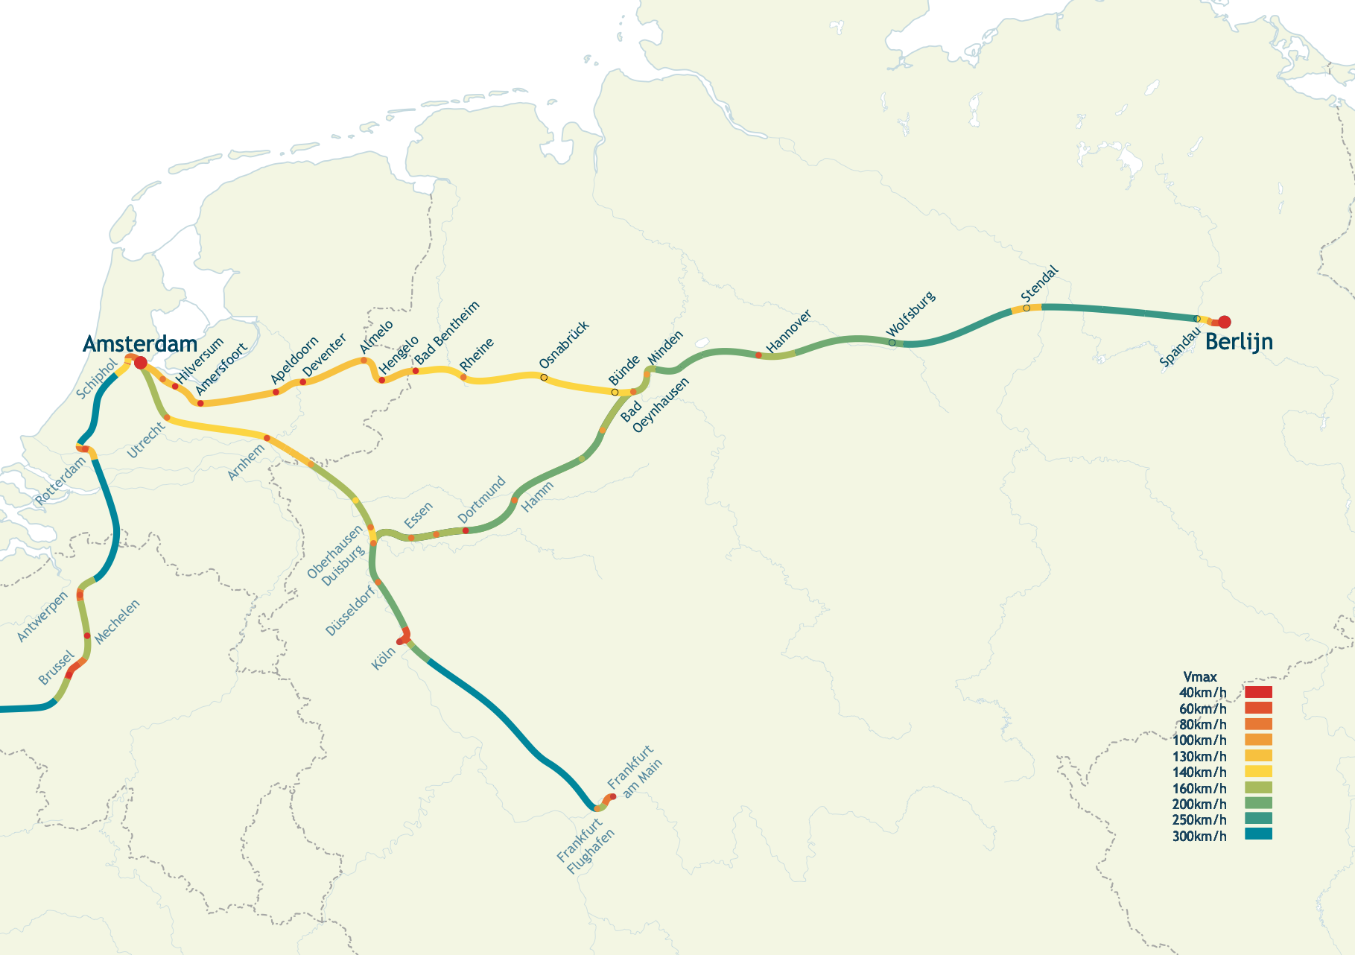
Feit 4:
HSL-trein ≠ HSL-snelheid
ICE
CGN-FRA
Thalys:
Asd-Hfda
Rtd
Antwerpen- Halle

Slide 6
Feit 5:
Trein is nu maar zeer beperkt competitief
Sneller:
Brussel & Parijs
Nagenoeg gelijk:
Düsseldorf & Londen

Slide 7
Feit 6:
Substitutie door trein voor bestemming tot ±750km
Randvoorwaarden:
Competitieve reistijd
HSL
Hemelsbreed
Zeer effectief bij ±500km
Stelregel:
Max 4:00u met trein
Bron: Rome2Rio 23-11-2018

Slide 8
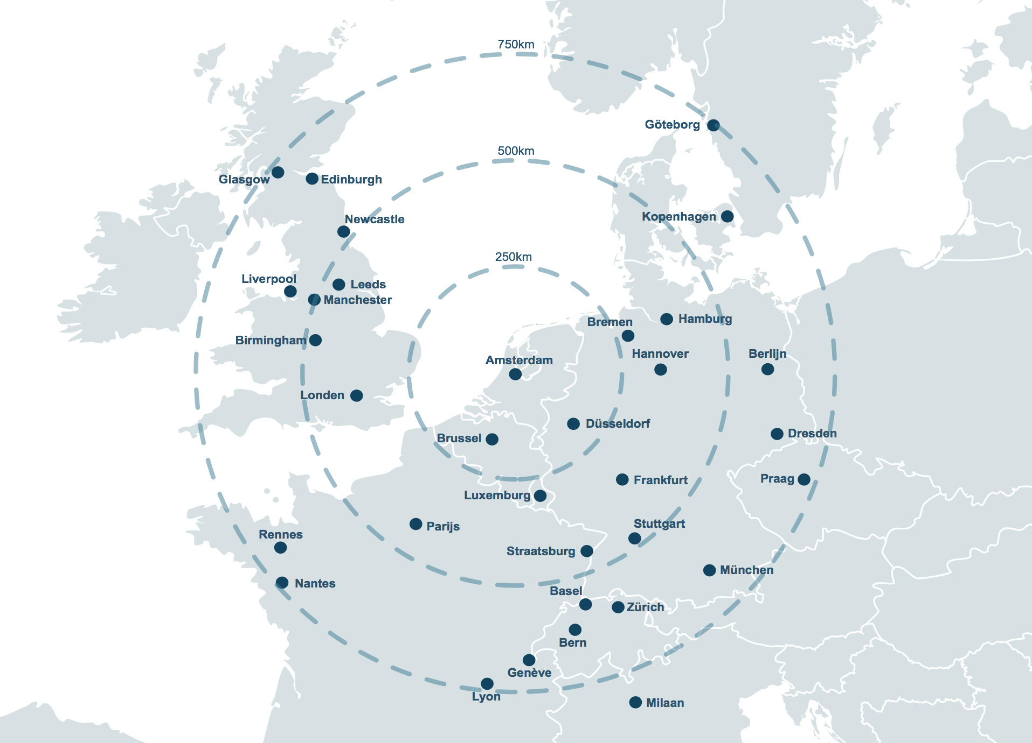
Feit 7:
Veel bestemmingen vanaf Schiphol binnen ±750km
Rechtstreekse vluchten
Ook zeer kort <250km
Brussel
Düsseldorf

Slide 9
Feit 8:
50
31 bestemmingen: 244 Dagelijkse vluchten
40
244 Dagelijkse vluchten: 178.000 VTB/jaar
36% van totaal 497.000VTB in 2017
15
10
5
0

Slide 10
Feit 9:
Consencus over verbeterstappen
Verbetering Tickets & Services
Reisinformatie
Boekingsproces
Begeleiding en reizigersrechten
Verbetering Reistijd:
opheffen barrières & optimalisatie plannen
Verbetering Reistijd:
integraal HSL-netwerk

Slide 11
Feit 10:
Nachttrein kan radius verder vergroten
Voldoende slaaptijd (6-8 uur) automatisch lange afstanden
Verder vergroten met inzet HSL
Reiziger onvoldoende bewust trade-off nachttrein
Dure reis maar minder hotelkosten
Meer effectieve werktijd/verblijfstijd
Business Case moeilijk vanwege slechte modellering reizigerskeuze
Modellen gaan uit van reistijd competitie
Onduidelijk wat gepercipieerde reistijd van slaap is

Slide 12



Feit 11:
Verbetering vragen keuzes en reizigers zullen reageren
illustratief
Huidige situatie
Opheffen barrières & optimalisatie
Europees HSL-netwerk

Slide 13
Feit 12:
Trein veroorzaakt minder emissies dan vliegtuig
Vervoerwijze | Categorie | CO₂/rkm | NOx/rkm
Trein | Internationaal/HSL | 0,026 kg | 0,034 mg
Vliegtuig | <700 km | 0,260 kg | 0,096 mg
Vliegtuig | >700 km | 0,200 kg | 0,081 mg
Auto | Gem. 2020 | 0,137 kg | 0,169 mg
Bus | Touringcar | 0,033 kg | 0,070 mg
CE Delft et al., 2015, STREAM personenvervoer 2014

Slide 14
Feit 13:
Emmissie middellange reizen van/naar Schiphol verminderd
CO₂
NOx

Slide 15
Feit 14:
Onduidelijk hoe duurzaam afname vluchten is
Minder vluchten op korte en middellange afstand (250-750km)
Mogelijke gevolgen
Totaal minder vliegbewegingen
Opvulling met lange afstandsvluchten

Slide 16
Feit 15:
Meer onderzoek noodzakelijk!
Internationale & lange afstandsreizen
Wat zijn de motieven van de reiziger om ver te reizen?
Hoe worden deze beïnvloed door de prijs en de reistijd?
Hoe worden deze beïnvloed door factoren als ticketing & services en de verkrijgbaarheid, vindbaarheid/informatieverstrekking, en voorwaarden van een ticket?
Wat is voor de verre reiziger van belang voor de vervoerwijzekeuze?
Welke waarde hecht de reiziger aan betrouwbaarheid, punctualiteit, comfort, zekerheid?
Hoe kan de keuze van de reiziger worden bepaald en gemodelleerd voor realistische voorspellingen voor Maatschappelijke investeringen (MKBA) en Business Cases?
Hoe ziet een duurzame mix van substitutie en generatie uit voor een maatschappelijk en bedrijfseconomisch positief resultaat?
Welke alternatieve vervoermogelijkheden kunnen worden geboden aan de reiziger?

Slide 17
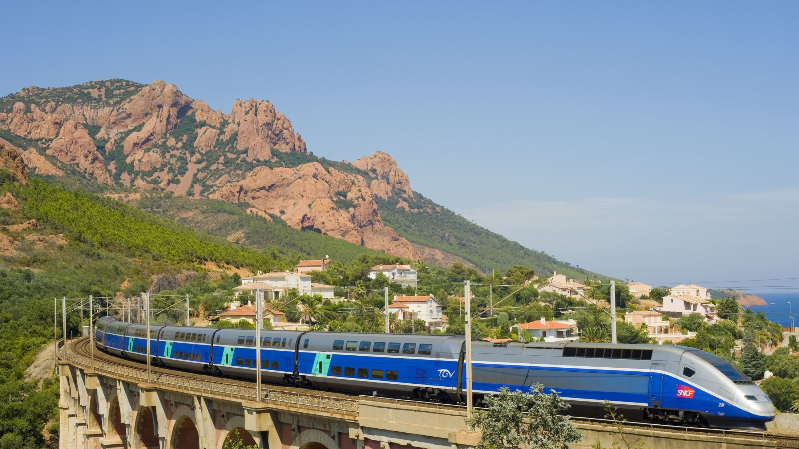
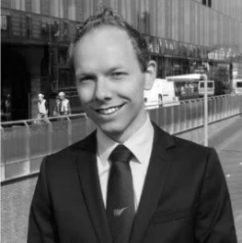
Dank voor uw aandacht
Barth Donners
Adviseur Duurzame Mobiliteit – Rail & OV
Royal HaskoningDHV
Barth.donners@rhdhv.com – +31 6 30035695

Slide 18
Trein als substituut voor vliegtuig
Critical review brede maatschappelijke consultatie omgevingsraad
Barth Donners
26 november 2018

